Slide 1

Finalità ed obiettivi
L’Agenda 2030 è un programma universale: è la promessa di porre
fine alla povertà e preservare il pianeta, la nostra “casa comune”, anche se ognuno di noi abita in un posto diverso.

Slide 2
Finalità ed obiettivi
Il primo passo per implementare strategie per la sostenibilità è fotografare lo stato dell’arte nelle realtà locali, capire dove si è, sapendo dove si vuole andare.

Slide 3
Finalità ed obiettivi
Ricordiamo che localizzare l’Agenda 2030 significa non soltanto scalarla da internazionale a locale, ma declinarla nei diversi settori l’agricoltura, la logistica, l’istruzione ecc

Slide 4
Finalità ed obiettivi
Ogni Nazione, per poter avanzare verso lo sviluppo sostenibile, è tenuta a dotarsi di strategie specifiche in grado di intersecare le finalità della sostenibilità globalmente definita con le proprie finalità nazionali

Slide 5
Lo sviluppo sostenibile
Esiste un detto indiano che recita così: «Noi non ereditiamo la terra dai nostri avi, bensì
la prendiamo in prestito dai nostri figli».

Slide 6
Sviluppo sostenibile
Il discorso sulla sostenibilità, a lungo portato avanti soprattutto in chiave ambientale, si
sta ampliando verso le sfere economica e sociale

Slide 7
E l’Italia?
L’Italia nel 2019 si posiziona al trentesimo posto

Slide 8
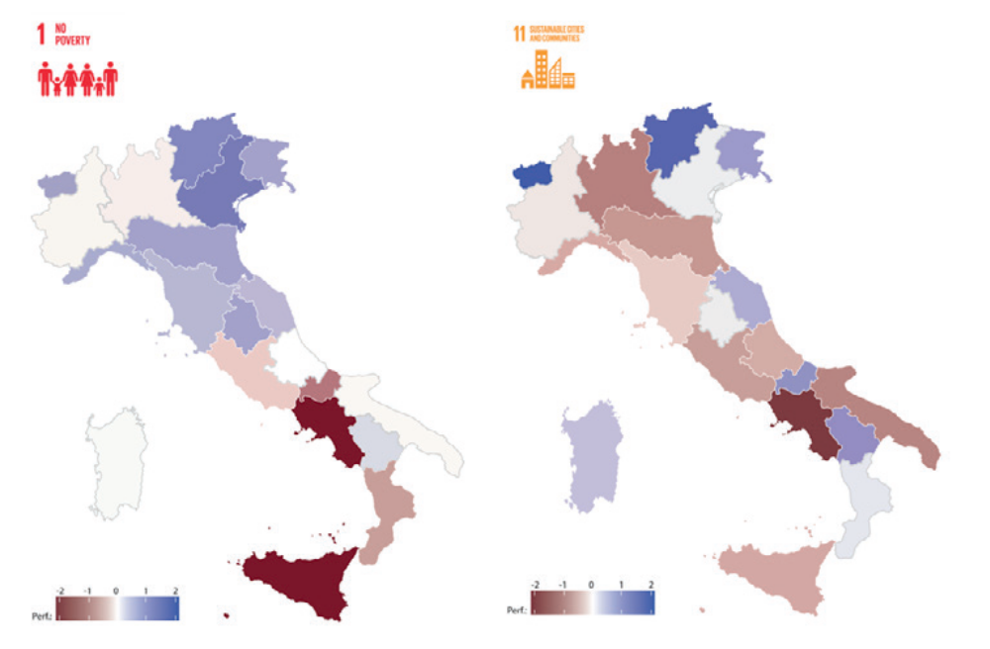
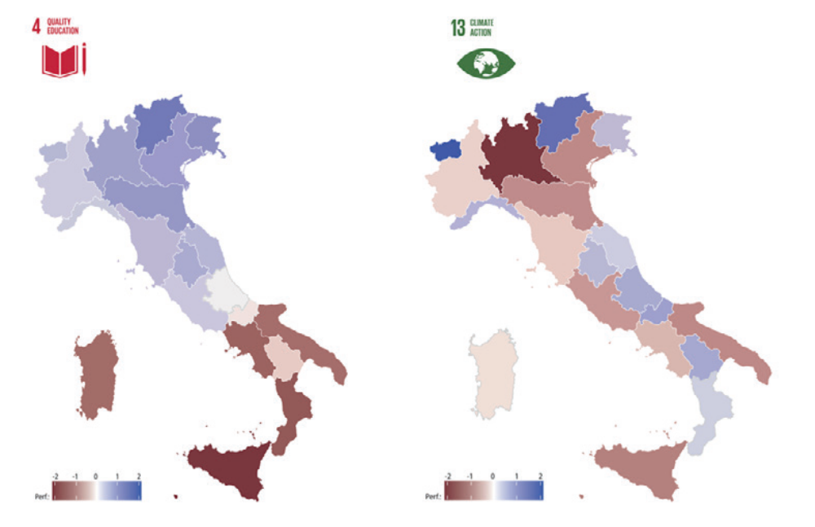
La sostenibilità nazionale
1 -11
4 -13

Slide 9
E la Basilicata?
L’Italia nel 2019 si posiziona al trentesimo posto

Slide 10
La sostenibilità regionale
Città | Goal 1 | Goal 2 | Goal 3 | Goal 4 | Goal 5 | Goal 6 | Goal 7 | Goal 8 | Goal 9 | Goal 10 | Goal 11 | Goal 12 | Goal 13 | Goal 15 | Goal 16 | Goal 17
Potenza | 100 | 15,9 | 63,9 | 43,8 | 52,7 | 38 | 7,3 | 47,5 | 34 | 54 | 53 | 56 | 92,2 | 100 | 30 | 58,7

Slide 11

Obiettivi e misure in riferimento all’Agenda 2030
PIANO RIGENERAZIONE SCUOLA

Slide 12

PIANO RI-GENERAZIONE SCUOLA
RiGenerazione Scuola è il Piano del Ministero dell’Istruzione attuativo degli obiettivi dell’Agenda 2030 dell’ONU pensato per accompagnare le scuole nella transizione ecologica e culturale e nell'attuazione dei percorsi di educazione allo sviluppo sostenibile previsti dall’insegnamento dell’educazione civica. La scuola ha il compito di educare le studentesse e gli studenti ad abitare il mondo in modo nuovo e sostenibile e di renderli protagonisti del cambiamento

Slide 13

I 3 obiettivi
Sociali
Recuperare la socialità
Superare il pensiero antropocentrico
Maturare la consapevolezza del legame fra solidarietà ed ecologia
Abbandonare la cultura dello scarto
Maturare il diritto all’accesso dei beni comuni

Slide 14
obiettivi
Economici
Conoscere la bioeconomia
Conoscere il sistema dell’economia circolare
Acquisire la consapevolezza che gli sconvolgimenti climatici sono anche un problema economico
Imparare a costruire i mestieri e le imprese del futuro a zero emissioni, circolari e rigenerative
Acquisire competenze green

Slide 15








Analisi della sostenibilità in chiave sistemica.
Non solo i saperi e le conoscenze, i comportamenti che si acquisiscono all’interno degli ambienti scolastici; la qualità degli edifici e degli spazi che i nostri giovani vivono rispetto alle opportunità che il nuovo modello abitativo porta con sé. Il Piano si poggia su quattro pilastri: la rigenerazione dei saperi, rigenerazione comportamenti, rigenerazione delle infrastrutture e delle opportunità.

Slide 16



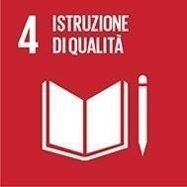

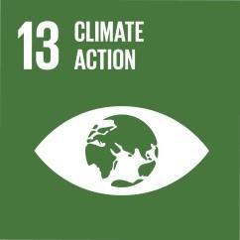
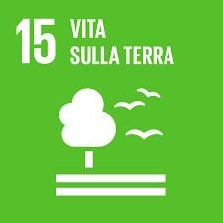
Cosa imparo a scuola?
PILASTRO 1
Il pilastro RiGenerazione dei saperi prevede attività didattico-formative indirizzate agli alunni, ai docenti e alle famiglie volte a educare alla sostenibilità e ai temi ambientali.
Le attività saranno laboratoriali, esperienziali e interattive. Si terranno non solo all’interno dell’edificio scolastico ma anche in luoghi simbolici per l’apprendimento delle conoscenze, in spazi aperti a contatto con la natura e in ambienti digitali.
SAPERI VISSUTI
PROGETTI: scoperta, conoscenza, tutela e promozione dell’educazione ambientale e della
biodiversità
PROGETTI: scoperta, conoscenza ed educazione alla cittadinanza del mare e delle risorse idriche del paese.
PROGETTI: di educazione alimentare, educazione alla salute, alla legalità..
……………………

Slide 17

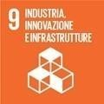
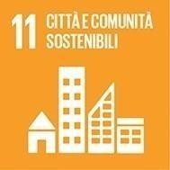
Come mi comporto?
PILASTRO 2
Il pilastro RiGenerazione dei comportamenti prevede la messa a regime di un insieme di attività formative e l’emanazione di linee guida per stimolare e indurre la comunità scolastica a comportamenti virtuosi volti a convertire le abitudini e gli stili di vita.

Slide 18


Che scuola abito?
PILASTRO 3
Il pilastro RiGenerazione delle infrastrutture fisiche e digitali vuole fornire un chiaro indirizzo per la realizzazione di:
nuove scuole sostenibili, con ampi spazi verdi e ambienti rimodulati graduale riqualificazione energetica delle scuole modifica degli spazi esterni in spazi verdi e la bonifica dall’amianto.

Slide 19

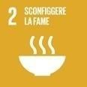
Che opportunità avrò?
PILASTRO 4
Il pilastro RiGenerazione delle opportunità mira a istituire nuovi percorsi per la scuola secondaria di Secondo Grado, come Licei Ambientali e Istituti Tecnici Superiori ad indirizzo Sviluppo Sostenibile. Promuove l’istituzione di nuovi indirizzi degli ITS volti a offrire nuovi sbocchi lavorativi in settori quali: bio- agricoltura, agricoltura di precisione e rigenerativa, economia circolare, finanza sostenibile, chimica verde, bioeconomia, progettazione a zero emissione, mobilità sostenibile, progettazione e lavorazione di nuovi materiali. Mira a implementare l'orientamento verso i lavori green

Slide 20

Transizione ecologica e culturale
La transizione ecologica e culturale è un percorso civico verso un nuovo modello abitativo. Significa «Andare verso» un nuovo modello di società con nuovi stili di vita in cui l'attività antropica sia in equilibrio con la natura.
La scuola ha il compito di accompagnare la società in questo percorso e dovrà riuscire a diffondere velocemente un nuovo stile di vita, un nuovo modello di società che non prevede lo scarto né l’usa e getta.
Dovrà essere in grado di fornire strumenti culturali alle nuove generazioni per comprendere i nuovi paradigmi lavorativi e i nuovi contesti sociali. I giovani dovranno imparare a ragionare in termini di intero ciclo di vita, di processi rigenerativi, di pensiero non solo critico ma anche sistemico e di lungo termine.
Bisogna insegnare ai giovani ad abitare il mondo in modo nuovo nella consapevolezza che un mondo nuovo non c’è.
Comprendere che esistono nuovi modelli di sviluppo che possono azzerare i conflitti tra le generazioni.

Slide 21
Piano Rigenerazione: percorsi e processi da affrontare in modo sistemico
Intrecci con Agenda 2030, Sviluppo Sostenibile, ed Educazione Civica
Decreto Ministeriale n.35, 22 giugno 2020 e Allegato Linee guida per l’insegnamento dell’Ed. Civica
Legge n. 92, 20 agosto 2019 che introduce l’insegnamento trasversale dell’Educazione Civica nelle scuole
del primo e del secondo ciclo a partire dall’anno scolastico 2020/2021
Raccomandazione 22 maggio del Consiglio Europeo 2018 le nuove competenza chiave europee di
cittadinanza.
Indicazioni nazionali per il curricolo della scuola dell’infanzia e del primo ciclo 2012
Indicazioni nazionali e nuovi scenari 2018
Decreto Ministeriale, 22 agosto 2007 relativo all’acquisizione delle competenze di Cittadinanza correlate alle 8 competenze chiave

Slide 22
DALLE LINEE GUIDA per l’insegnamento dell’EDUCAZIONE CVICA:
I nuclei tematici dell’insegnamento, e cioè quei contenuti ritenuti essenziali per realizzare le finalità
indicate nella Legge, sono già impliciti negli epistemi delle discipline.
COSTITUZIONE, diritto (nazionale e internazionale), legalità e solidarietà.
SVILUPPO SOSTENIBILE, educazione ambientale, conoscenza e tutela del patrimonio e del territorio.
CITTADINANZA DIGITALE
Le linee guida sottolineano la TRASVERSALITÀ dell’insegnamento. Che cosa implica?
Il superamento del tecnicismo e della frammentazione dei saperi.

Slide 23
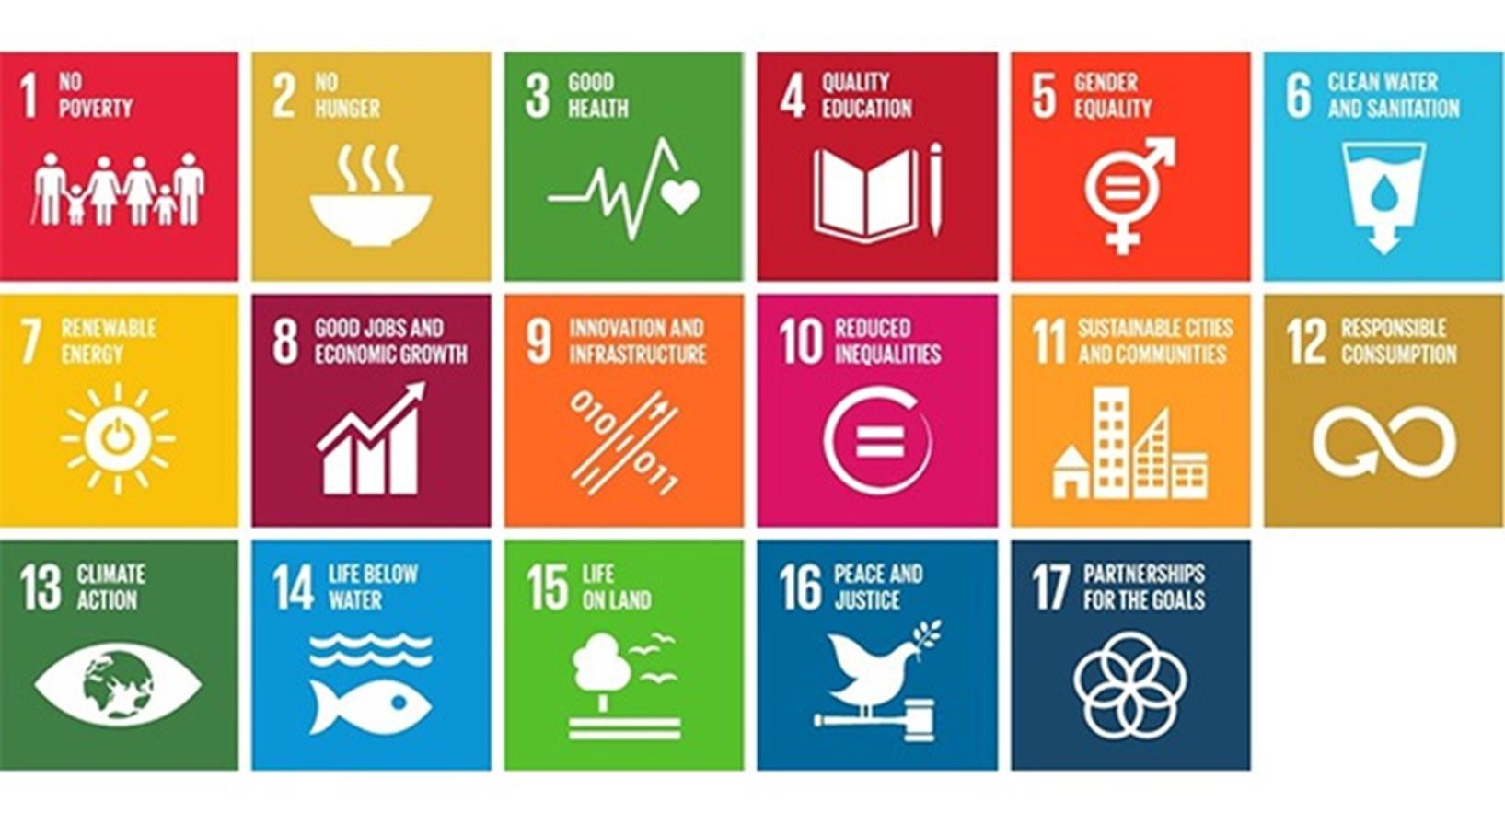

Slide 24
SVILUPPO SOSTENIBILE vs UTOPIA SOSTENIBILE
Il professore emerito Vincenzo Balzani, nel corso di una lezione magistrale
tenuta per docenti neoassunti a Bologna nel 2015
riporta questa citazione
« Agisci sempre come se le tue azioni facessero la differenza. La
fanno.» (William James, 1842-1910)

Slide 25
QUALI ATTIVITA’? https://www.istruzione.it/ri-generazione scuola/materialeDidattico.html
QUALI PROGETTI?
PIANO RIGENERAZIONE SCUOLA
EDUCAZIONE ALLO SVILUPPO SOSTENIBILE E ALLA CITTADINANZA
AGENDA 2030
QUALI COMPETENZE?
TRASVERSALITA’
OSSERVAZIONE E PROGETTI SITUATI

Slide 26
Sono un docente, cosa posso fare per contribuire all’attivazione del Piano di. Rigenerazione?
Posso avviare percorsi educativi e didattici inseriti nei 4 pilastri del Piano Rigenerazione Scuola per sensibilizzare le nuove generazioni alle interconnessioni tra dimensioni economiche, ambientali e sociali, nell’ambito delle discipline scolastiche, creando connessioni e collegamenti transdisciplinari.
Quale il compito della scuola?
Predisporre progettazioni trasversali sulle tematiche relative ad agenda 2030? Elaborare un curricolo verticale d’Istituto di Educazione Civica?
Attivare percorsi con l’aiuto dei partner del PNRR, come?
Costruire progetti con contributi e soggetti esterni?

Slide 27
PROGETTI ANNUALI? (di classe, di scuola, di rete, ministeriali, con il territorio)
RICORRENZE (la «didattica delle ricorrenze» serve se pensiamo ad un approccio sistemico ?)
PROGETTI CONDIVISI CON IL TERRITORIO E CON GLI STAKEHOLDERS?
PROGETTI CON ENTI, ASSOCIAZIONI, ONLUS SCUOLA ALL’APERTO (NEL BOSCO – AL MARE) SCUOLA SENZA ZAINO
PROGETTI IN RETE
PROGETTI IN COLLABORAZIONE CON SCUOLE ITALIANE ED ESTERE

Slide 28
Quali competenze ?
Conoscenza delle radici culturali del problema ecologico.
Conoscenza della connessione esistente tra il benessere umano, quello dell’ambiente e la biodiversità.
Sapere distinguere le diverse possibili prospettive culturali alternative.
Consapevolezza della profonda interconnessione esistente tra cambi di paradigma culturale, innovazioni del modo in cui le persone comunicano tra loro e cambiamenti nelle modalità con cui l’uomo attinge alle energie del pianeta.
Consapevolezza del potere che le scelte quotidiane hanno nel creare nuove opportunità di cambiamento.
Capacità di declinare nel proprio contesto gli spunti pratici e le metodologie innovative proposte (didattica per progetti e per casi studio; cooperative learning; problem solving; ecc.).
Saper sviluppare progetti e attività da riproporre ai propri studenti in classe nell’ambito dell’insegnamento di Educazione civica o delle materie umanistiche e STEM.

Slide 29
Educazione inclusiva e globale
La promozione di un’educazione inclusiva e globale è stata introdotta nell’Agenda 2030 e promossa anche dall’Unesco, che la definisce come «funzionale per il raggiungimento di tutti i 17 Obiettivi dell’Agenda 2030».

Slide 30
Educare alla sostenibilità
Educare alla sostenibilità non significa inserire una materia in più, ma riuscire a calare i contenuti dell’Agenda 2030 nella nostra scuola e nelle nostre lezioni.

Slide 31
La cittadinanza globale nella pratica educativa
Come inserire gli Obiettivi dell’Agenda 2030 all’interno delle nostre scuole?
Certamente non basta proporre attività laboratoriali sul tema, ma bisogna cercare di intersecare i programmi ministeriali, nelle loro linee guida, con i contenuti dell’Agenda.

